Slide 1

Notify应用
锋寒
2009-08

Slide 2
Agenda
Notify概述
引入Notify的时机
Notify基本概念
Notify开发
常见问题和误区

Slide 3
Notify是什么
Notify是一个消息中间件。是一个高性能、可靠、可扩展、可与发送端业务逻辑相结合、支持订阅者集群的消息中间件。
高性能
可靠
可扩展
与发送端业务相结合(分布式事务)
支持订阅者集群
持久订阅与非持久订阅
Notify接收消息流量控制

Slide 4
Notify做不到
消息100%不重复投递
消息100%按照发送的顺序到达

Slide 5
消息中间件的特性
应用程序或组件之间的一种通讯方式
可靠性
保证消息不丢
异步
松散耦合
发送者和接收者不必了解对方，只需要认识消息
发送者和接收者不必同时在线

Slide 6
引入Notify的时机
解除应用组件的紧密耦合
可扩展性
可用性
提高应用的响应时间
可靠的异步调用
Best Practice from eBay
Asynchrony Everywhere

Slide 7
Messaging Models
Point-to-Point (PTP)
每个消息只有一个消费者
发送者和接收者没有时间依赖
接收者确认消息处理成功
Msg
发送
Queue
消费
Client1
Msg
Client2
确认

Slide 8
Messaging Models
Publish/Subscribe
每个消息可以有多个订阅者
客户端只有订阅后才能收到消息
持久订阅
非持久订阅
Topic
订阅
Client2
发布
投递
Msg
确认
Client1
Msg
订阅
Client3
投递
确认

Slide 9
Publish/Subscribe
发布者和订阅者有时间上的依赖。
客户端只有建立了订阅关系后，才能收到消息
非持久订阅
订阅者为了接收消息，必须一直在线
持久订阅
订阅关系建立后，消息就不会丢失，不管订阅者是否在线
当只有一个订阅者时，≈PTP
Notify只支持Pub/Sub模式

Slide 10
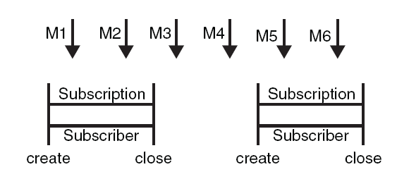
非持久订阅

Slide 11
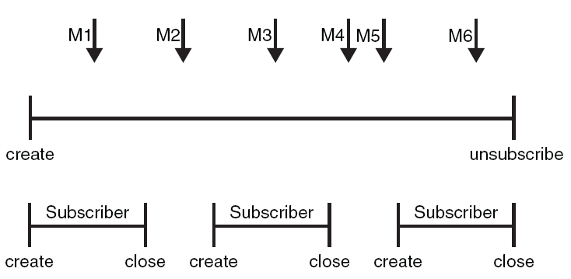
持久订阅

Slide 12
Notify基本概念
发布者
订阅者
Notify Server
Config Server
保存持久订阅关系
保存Notify Server列表

Slide 13
Topic和Message Type
Topic和Message Type共同表示一种消息类型。Topic为第一级，Message Type为第二级；
Notify通过Topic对外提供服务，而在Topic下限制了服务的Message Type。
Message Type
…
Message Type
Topic
Notify Server
…
Message Type
…
Message Type
Topic

Slide 14
Topic和Message Type
发布者根据Topic从Config Server获得Notify列表。发送消息的Message Type，需要符合Notify的限制。
Notify
Notify
Notify
TRADE
LOGISTICS
Message
Topic: TRADE
发布者
Config Server
Notify列表
Message
Topic: CTU
Notify
Notify
Notify
CTU
P4P

Slide 15
Topic和Message Type
订阅者订阅Topic下的Message Type的消息
订阅者标识
Message Type
…
Message Type
Topic
订阅关系
…
Message Type
…
Message Type
Topic
…

Slide 16
Topic和Message Type
订阅者订阅Topic下的Message Type的消息
Notify
订阅者
Notify
Notify
TRADE
LOGISTICS
Message
Topic: TRADE
Config Server
Notify列表
Notify
Message
Topic: CTU
Notify
订阅者
Notify
CTU
P4P

Slide 17
部署结构
Config Server
Notify列表
Notify列表
订阅关系
Notify列表
订阅关系
发布者
Notify Server
发布者
发布者
发布者
发布者
Notify Server
订阅者
Notify Server
发送消息
消费消息

Slide 18
集群
将多台机器归为一组，对于外部，这组机器功能上相当于一个整体，对外提供统一的服务。
当该组接收到一个请求时，会选择组内的一台机器处理这个请求。
可扩展：Shared nothing architecture
使用GroupId来标识集群

Slide 19
集群
发布者、订阅者和Notify Server都支持集群
Publisher
Subscriber
Notify
Publisher
Subscriber
Notify
Publisher
Subscriber
集群
集群
集群

Slide 20
订阅者集群
Notify
选择集群中的一台投递消息
GroupId
Subscriber
Subscriber
Subscriber
Subscriber
Subscriber

Slide 21
Notify基本概念
简单消息
notifyManager.sendMessage(Message)
事务消息
notifyManager.sendMessage(Message, SendMessageCallback)
消息的发布和业务操作在同一个事务中
业务操作放在SendMessageCallback中
BASE风格的分布式事务支持

Slide 22
事务消息
本地事务域
②业务操作
DB
业务系统
①发送half消息
③提交/回滚
④定期检查未提交的消息
⑤提交/回滚
①存储half消息
DB
Notify
③， ⑤
提交:更新数据库
标识消息可发送
回滚：删除消息
本地事务域

Slide 23
事务消息
消息回滚
SendMessageCallback抛出异常
MessageStatus. setRollbackOnly()
对于未成功提交或回滚的消息，Notify会主动发送Check消息，确认消息是否提交或回滚
客户端实现CheckMessageListener接口

Slide 24
可靠性保证
Notify接收到消息，首先入库，才会给客户端响应，告诉它消息发送成功
订阅者收到消息并完成业务操作后，才给服务器应答，确认消息成功处理
投递失败的消息会重新投递
超时
业务抛出异常
主动回滚 MessageStatus.setRollbackOnly

Slide 25
消息重试策略
根据配置的时间间隔重试
第一次，立即发送
第二次，延迟5S
第三次，延迟15S
第四次，延迟1min
…
可以根据Topic和message type配置

Slide 26
重复消息的产生
发送消息时
Notify已经成功存储了消息，但给客户端响应时超时或失败
对于Notify是两条不同的消息，但业务数据相同
投递消息时
客户端已经成功处理了消息，但返回响应时超时或失败
对于Notify是同一条消息

Slide 27
对订阅者的要求
消息可能重复投递
处理消息的业务操作应该具备幂等性
消息的顺序
时间戳

Slide 28
消息的存储
Normal message
DLQ message
Ignore message(没有订阅者时)

Slide 29
消息的类型
BytesMessage
用来传输Bytes类型的Message。 Bytes的内容由用户控制,一般是用户传输对象序列化后的bytes。
StringMessage
用了传输简单的String类型的Message。
StringMessage用来传输小于String.length 小于或等于 2000的String有优势。 在Notify中，但发现String.length 大于 2000（或者更小）一般会在Notify端转变为BytesMessage处理。

Slide 30
消息的属性
Topic：Message所属主题。如：消息的Topic是TC，HSF等。
MessageType：消息类型。Subscriber根据Topic和MessageType订阅相关消息。
GMTCreate(Read Only)：Message进入Notify Server的时间。
GMTLastDelivery(Read Only)：Message最后一次在Notify Server上投递的时间。
DeliverCount(Read Only)： Message被成功投递前，重复投递的次数。
TimeToLive: Message在Notify Server最大生命时间。单位：秒。
DLQTime：Message被放到DLQ中的时间阀值。单位：秒。
PostTimeout：Notify Server向Client发布Message的超时时间。单位：ms
ClientPostTimeout： Notify Client向Server发布Message的超时时间。单位：ms
SendOnceMessage：标识消息是否为只发布一次，不管是成功还是失败。
PushlisherHostName(Read Only)：发布该消息的Publisher的Host Name
BornTime(Read Only)：消息的产生时间。 和GMTCreate的区别：
BornTime是Message在Client产生的时间。 GMTCreate是Message被Server接受的时间。

Slide 31
支持自定义属性
ByteProperty
ShortProperty
IntProperty
LongProperty
FloatProperty
DoubleProperty
BooleanProperty
StringProperty

Slide 32
属性使用方法
必填属性
Topic
MessageType
GroupId(或者不填，系统会自动加上Notify Client使用的GroupId)
可选属性
TimeToLive
DLQTime
PostTimeout
ClientPostTimeout
SendOnceMessage
只读属性
GMTCreate
GMTLastDelivery
DeliverCount
DeliverCount
PushlisherHostName
BornTime

Slide 33
属性使用方法
属性间的约束
TimeToLive和DLQTime同时配置时，DLQTime失效。
TimeToLive没有配置，DLQTime有效。DLQTime没有配置，使用默认值。
postTimeout没有配置，使用默认值。
属性限制
对Topic，MessageType，GroupId的限制：对这些属性，不能是Character.isWhitespace()。
对用户自定义属性的限制：如果是String，其中不能包含"(char)1"和"(char)2“
HostName长度不能超过32位，超过长度部分，将被忽略。
属性的默认值
ClientPostTimeout，默认值3000，单位：millisecond
TimeToLive，默认为没有设置，范围[1, 14 * 24 * 3600(14天)], 单位：second
DLQTime，默认为没有设置，范围[1, 14 * 24 * 3600(14天)], 单位：second
PostTimeOut，默认值10*1000， 范围[100, 15 * 1000], 单位： millisecond

Slide 34
Notify开发
Maven引用
<dependency>
<groupId>com.taobao.hsf</groupId>
<artifactId>hsf.notify.spring</artifactId>
<version>1.4.2</version>
</dependency>
<dependency>
<groupId>com.taobao.hsf</groupId>
<artifactId>hsf.lib</artifactId>
<version>1.4.2</version>
</dependency>

Slide 35
Notify开发——范例程序
普通模式
最基本的使用方式
com.taobao.notify.comexample
配置文件
publisher-beans.xml
subscriber-beans.xml

Slide 36
Notify开发——范例程序
使用SubscriptionHelper
使用辅助类增加订阅关系
com.taobao.notify.helperexample
配置文件
helper-subscriber-beans.xml

Slide 37
Notify开发——范例程序
扩展模式
当订阅的消息类型很多，每个消息可以由单独的Processor处理
com.taobao.notify.extendedexample
配置文件
extend-beans.xml

Slide 38
Notify开发——范例程序
广播模式
消息投递到分组中的每一台机器
com.taobao.notify.syncexample
配置文件
syn-subscriber-beans.xml

Slide 39
Notify开发——线下分组
线下会有多个环境并存，为了不互相干扰，需要分组隔离
Config server
日常环境
项目环境
Notify TRADE
Notify TRADE
Client
Client
Client
Client
Client
Client

Slide 40
FAQ
为什么我发的消息有部分收不到了
很有可能发送方的groupId与订阅者的GroupId是相同的。NotifyServer并不区别发送方与订阅者，只是根据groupId来区分
相同的groupId有多台机器
为什么我会收到重复的消息
NotifyServer对于消息的处理反馈设置有超时，如果消息处理超时(可能是因为Debug)，会导致Notify将消息再次发送
为什么我发送消息会失败
具体原因可以通过sendMessage返回的SendResult的getErrorMessage()来判断。
为什么我收不到消息
确认分组环境（日常、项目环境）
是否成功订阅消息
第一次发送消息失败
客户端从Config Server接收Notify列表是异步的

Slide 41
常见误区
可靠消息的含义
不能认为调用了sendMessage就万事大吉
消息成功发送到Notify后，消息不会丢失
需要关注Notify客户端的返回值
订阅者吃异常
=丢消息
订阅者提前返回
可能会丢消息

Slide 42


